Slide 1


Slide 2
¿Quiénes somos?
AGADY
¿De dónde partíamos?
Dataset facilitado con datos a limpiar
¿Cómo comenzamos?
Seleccionamos los campos
Trabajamos con Pandas para la limpieza
Utilizamos SQL para la consulta de datos que visualizamos
Cruzamos los campos seleccionados en distintos gráficos de Tableau como en R
En R analizamos y creamos el modelo para predecir el precio en función de unas características elegidas
Notes:
Con el punto 5 damos paso a los gráficos.

Slide 3

LIMPIEZA DE DATOS
Notes:
Esto sería un muestreo de los datos que tuvimos que limpiar. Vemos que este dataset tiene su mayoría de datos de España, así que decidimos enfocarnos en eso. Nos deshacemos de los datos no españoles.

Slide 4
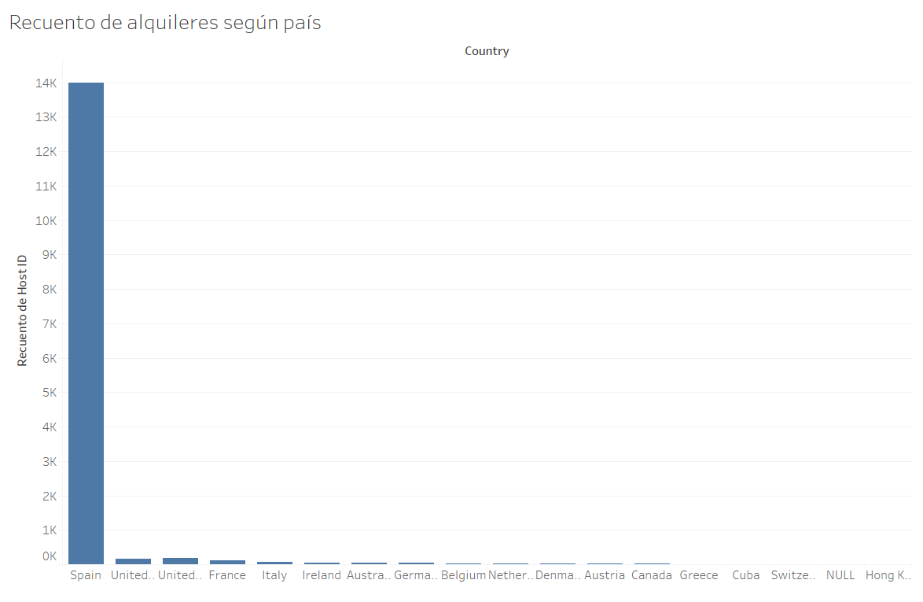
Notes:
Esto sería un muestreo de los datos que tuvimos que limpiar. Vemos que este dataset tiene su mayoría de datos de España, así que decidimos enfocarnos en eso. Nos deshacemos de los datos no españoles.

Slide 5
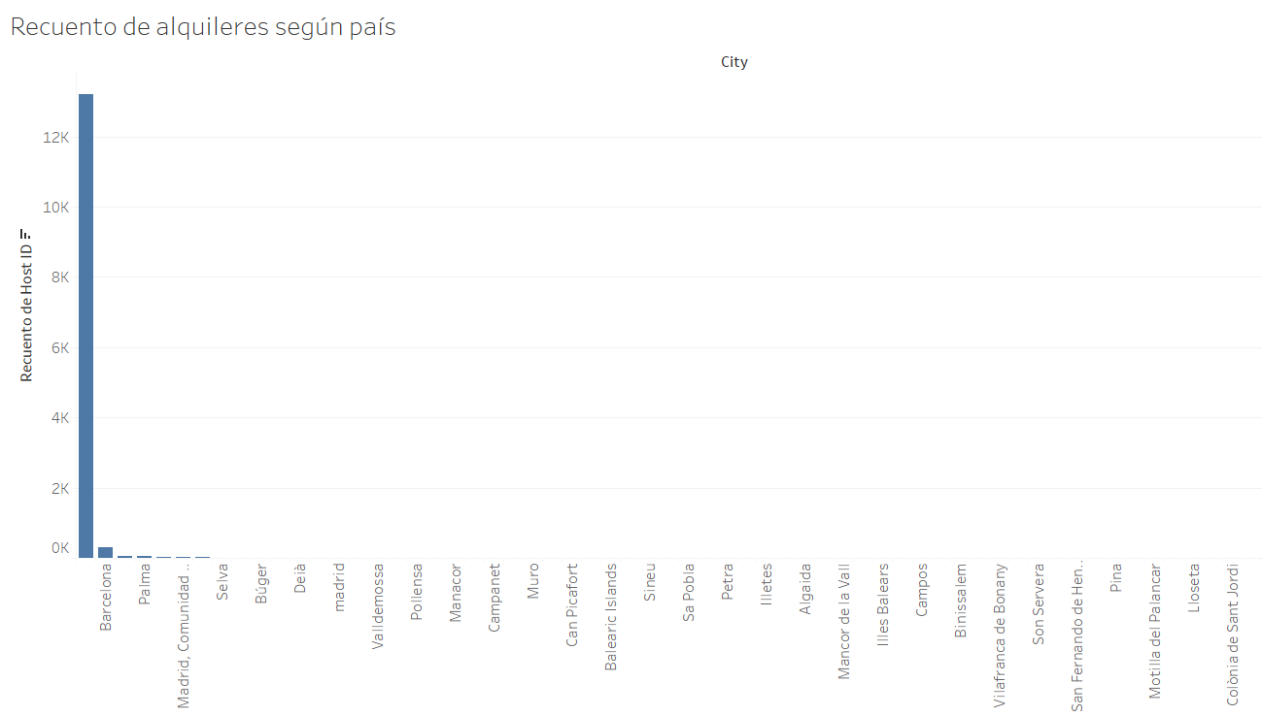
Notes:
Hacemos un segundo filtro, vemos que otra vez la gran parte de datos es de Madrid. Esta vez utilizamos un filtro de código postal para quedarnos solo con los datos de Madrid, que empiecen con el código postal 28… - y arreglamos los nombres de ciudad.

Slide 6
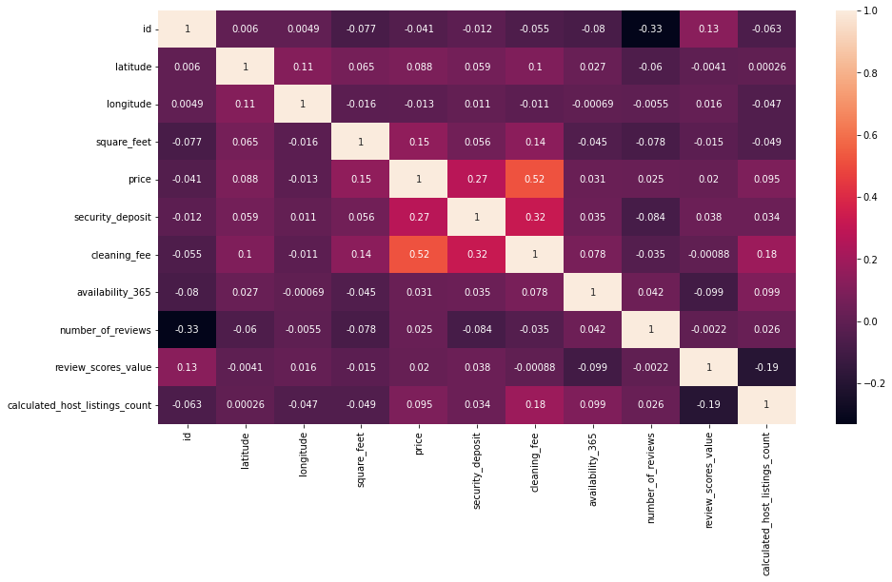
Notes:
Creamos un cuadro de correlación para elegir qué campos son más ideales para el modelo de regresión. En este cuadro se demuestra la poca relación.

Slide 7

ANÁLISIS Y MODELO EN Rstudio

Slide 8

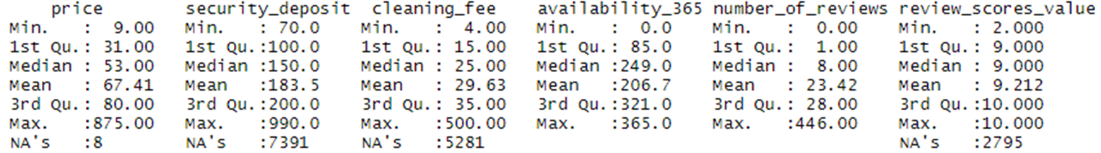
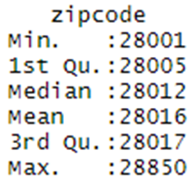
Primer Análisis

Slide 9
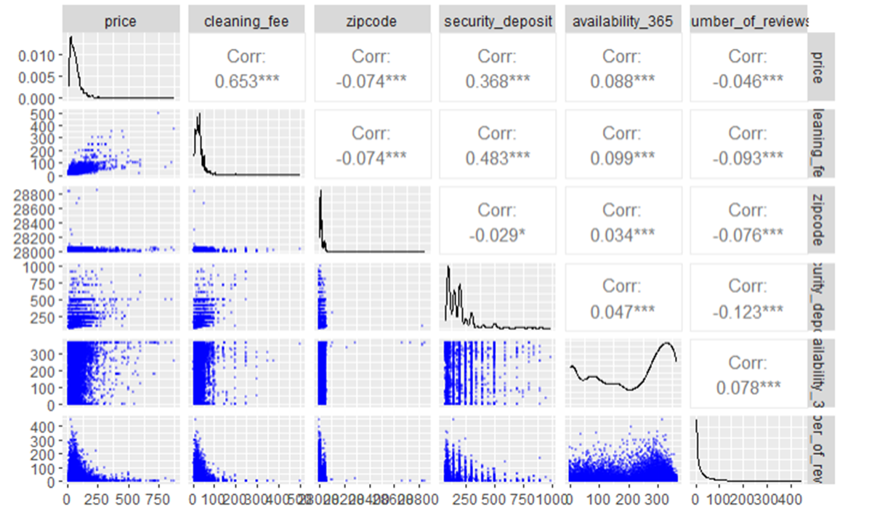

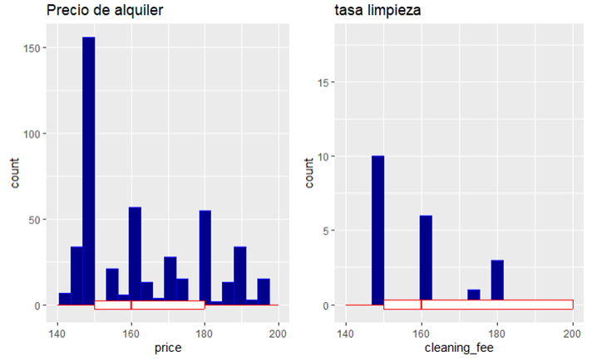
Tasa de limpieza

Slide 10
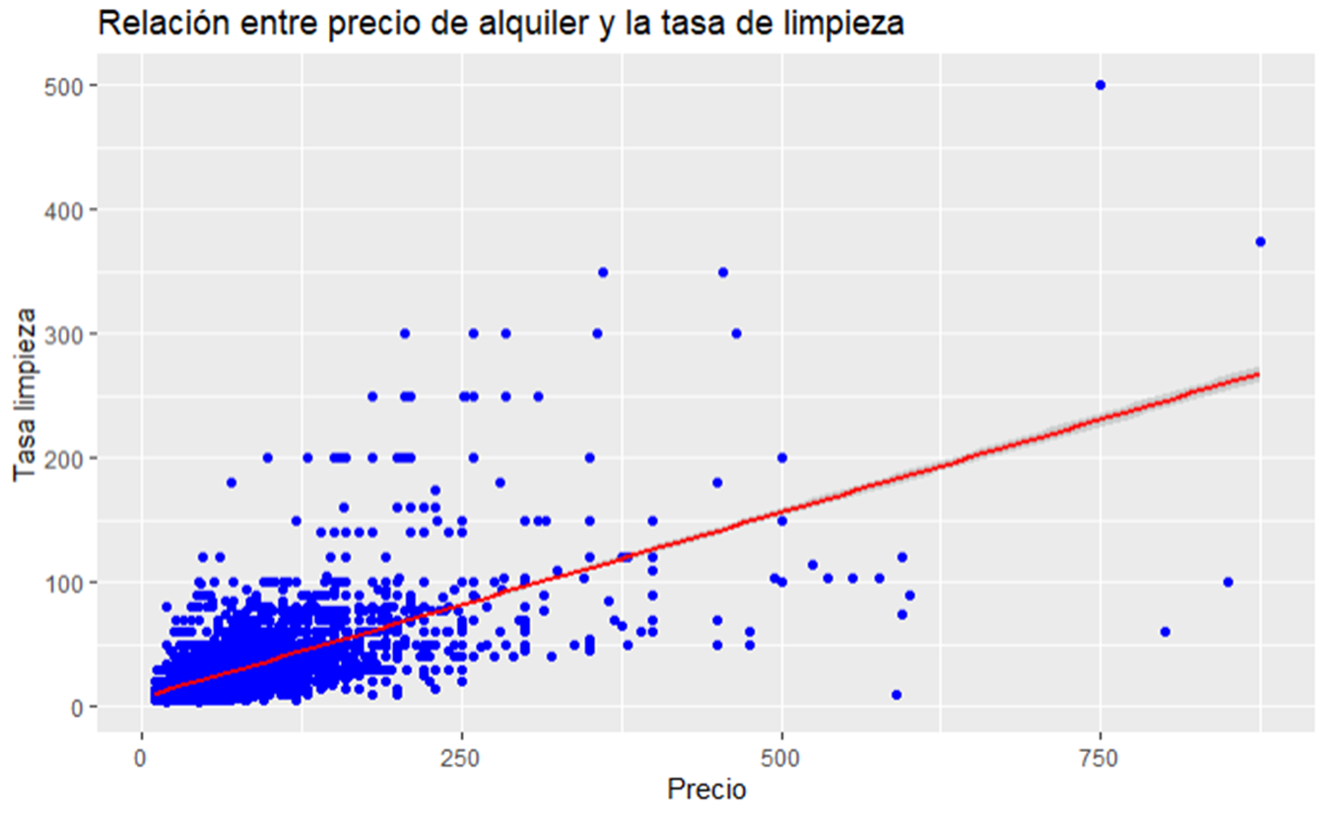

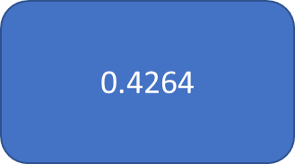

Slide 11
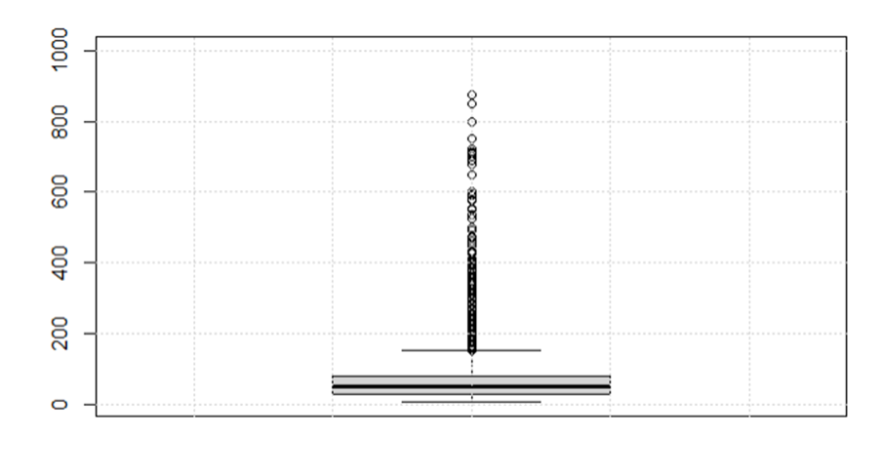
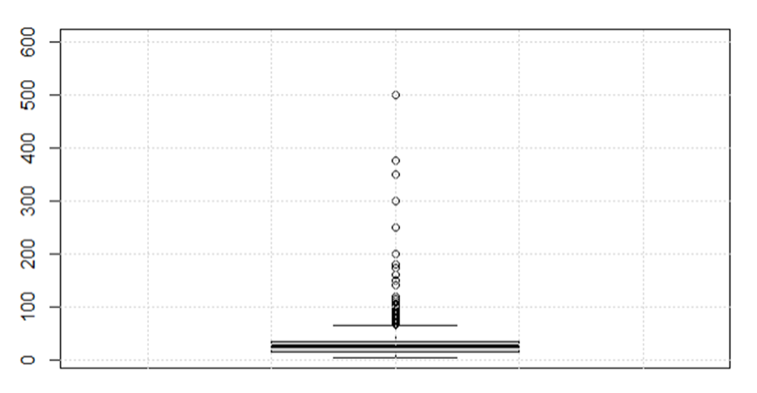
Boxplot del precio del alquiler
Boxplot de la tasa de limpieza

Slide 12
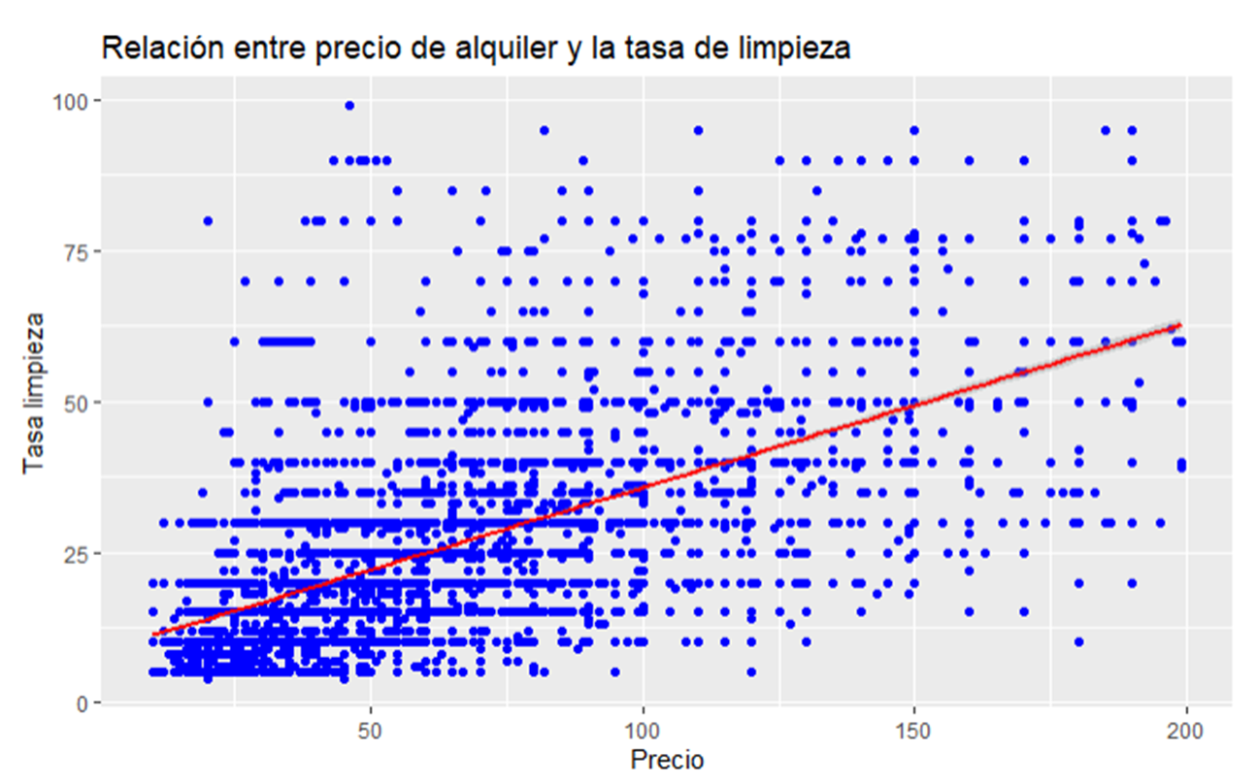
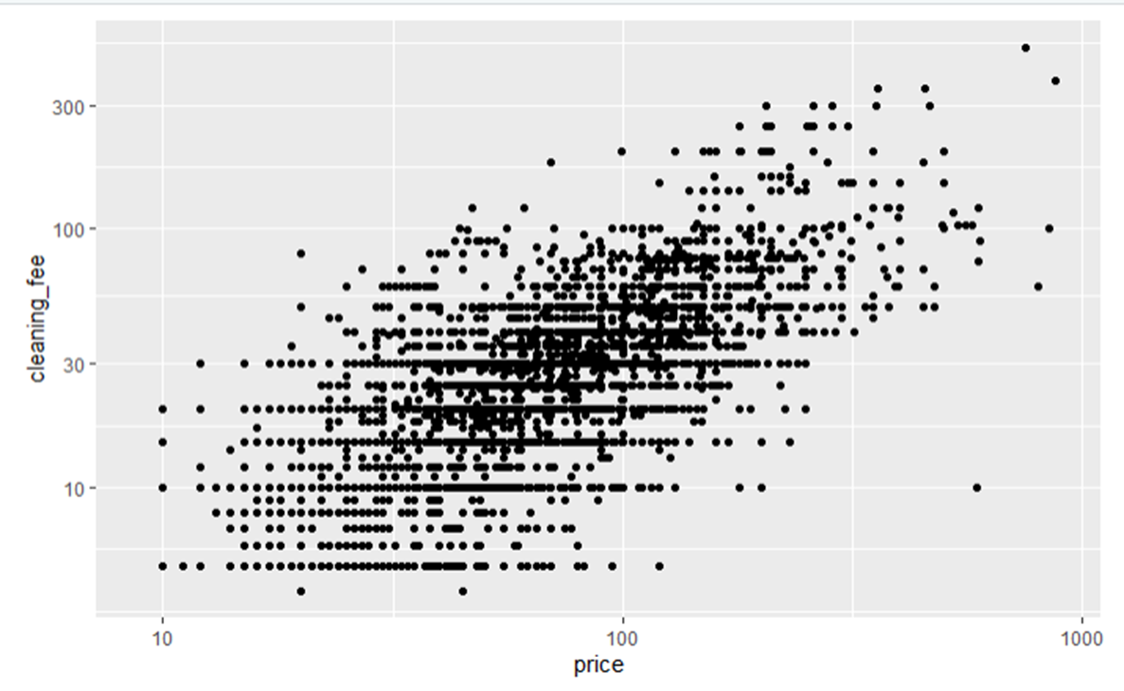
Filtrado por precio de alquiler < 200€ y tasa de limpieza <100€
Escala logarítmica

Slide 13
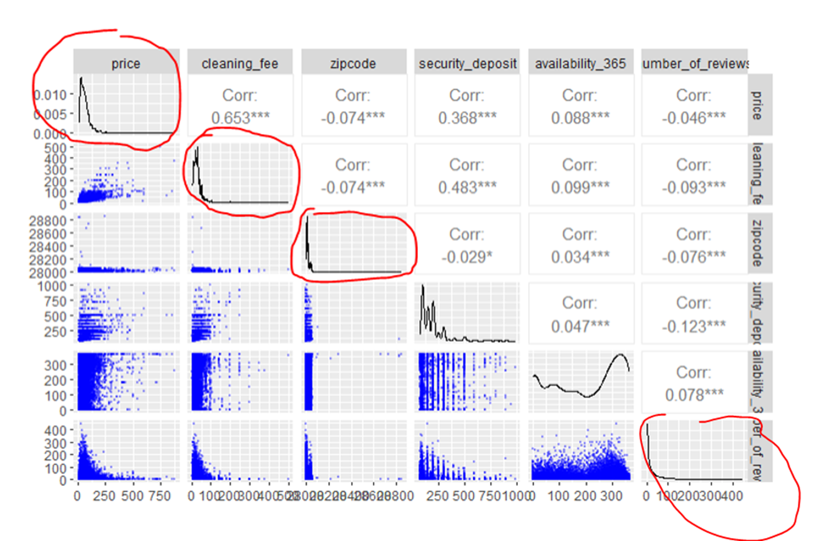
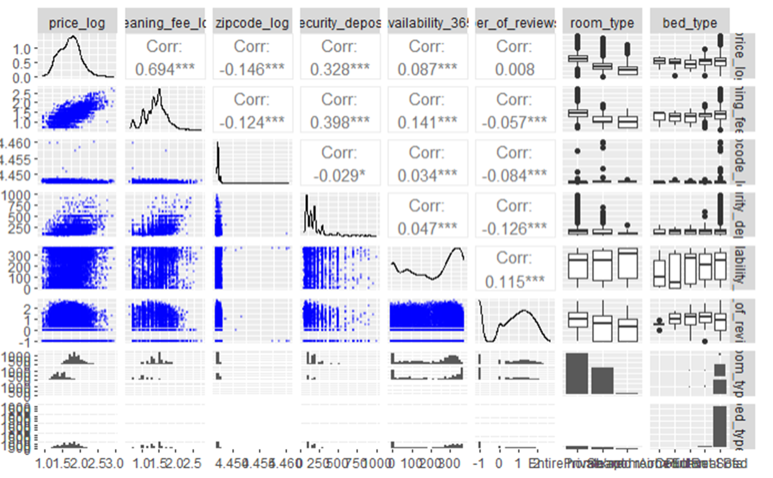

Slide 14
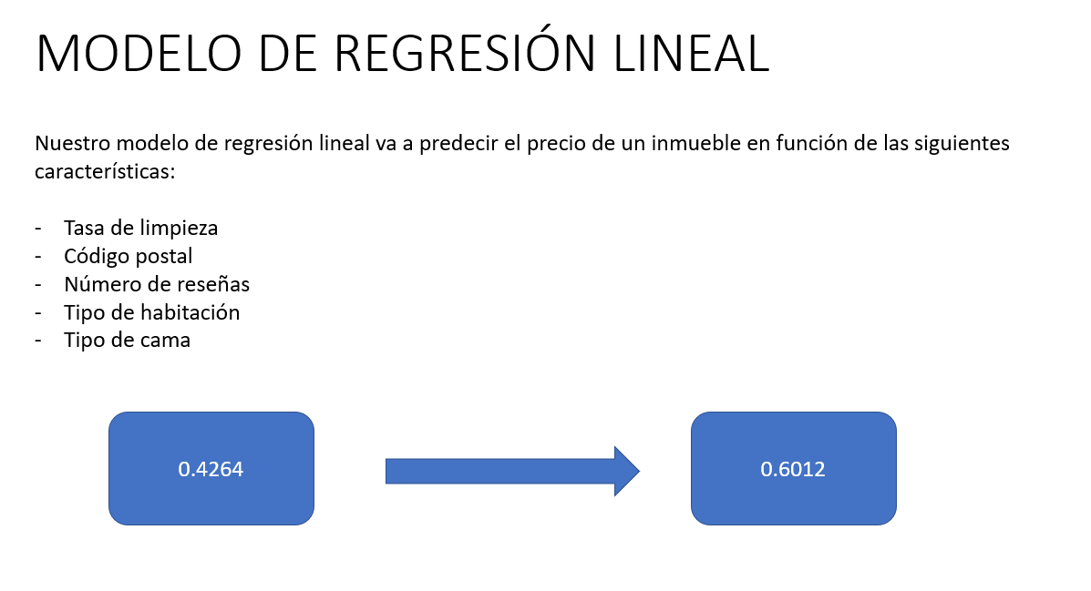

Slide 15

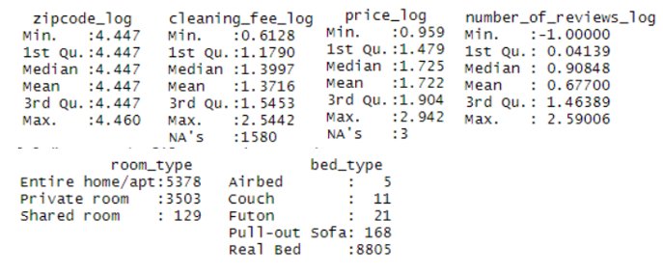

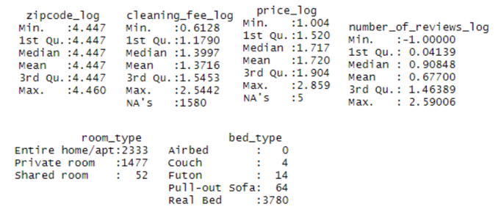
Dataset de Training (9.010 filas)
Dataset de Test (3.862 filas)

Slide 16


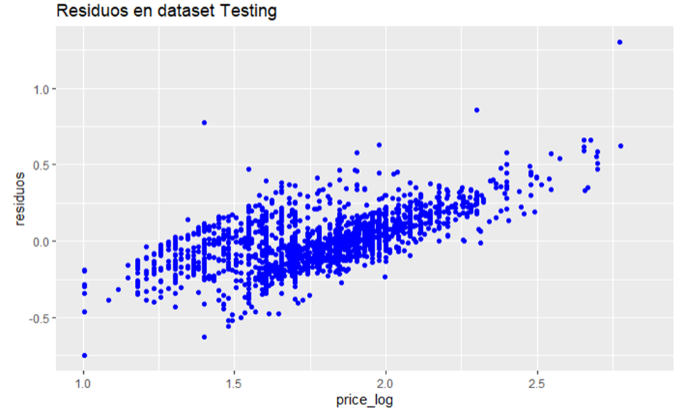
Calidad del modelo en Training y en Test
0.6048135
0.5926244
RESIDUOS

Slide 17

VISUALIZACIÓN DE LOS DATOS
Notes:
Hemos cargado en la bbdd ya limpia y procesa en tableau par

Slide 18
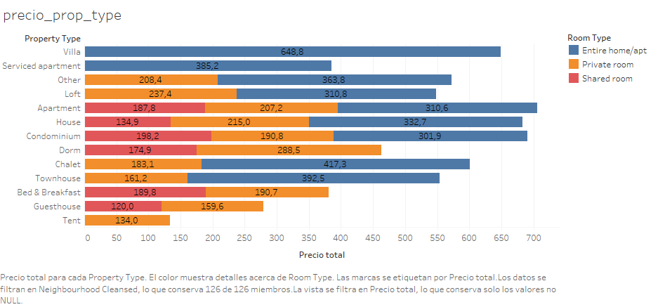
Notes:
Revisamos el precio por property type y room type. Se ve que la categoría entire home or apartment tiene unos precios medios superiores al resto de categorías. Lo cual tiene sentido teniendo en cuenta que en ese precio total está incluido el cleaning fee y deposit si tiene.

Slide 19
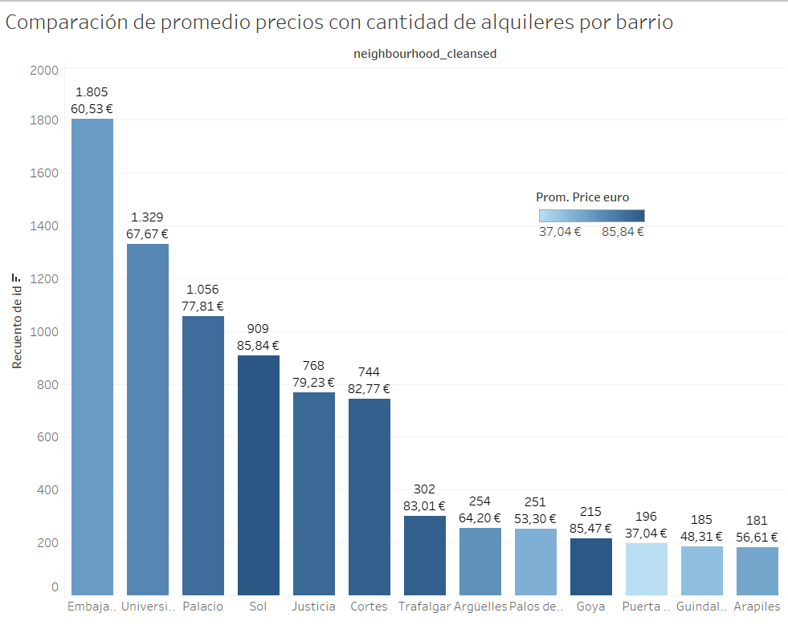
Notes:
En este gráfico se quería ver si había relación entre el promedio del precio y el número de alojamientos por barrio. El barrio con mayor número de pisos en alquiler no tiene la media de precio mayor ni inferior. El precio no es una variable que influya tan directamente en el número de alojamientos que existen en un barrio.

Slide 20

CONCLUSIONES
Notes:
El barrio y el precio tenían relación, pero como hemos visto en la diapositiva 16 no había relación.
La imagen era relevante a la hora de ser alquilado o no. No pudimos demostrarlo
El número de reseñas influía en el precio del alquiler. En el modelo de regresión líneal vemos que a mayor número de reseñas tiene el precio más bajo, parece que cuanto más barato, más se alquila y más opiniones tiene.

Slide 21
Conclusión
● Suposiciones iniciales: Cuales han demostrado ser válidas y cuáles no. ¿Por qué?
El barrio y el precio tenían relación.
La imagen era relevante a la hora de ser alquilado o no.
El número de reseñas influía en el precio del alquiler.
● Métricas seleccionadas: ¿han sido las correctas o no? ¿por qué?
Hemos utilizado las que necesitábamos para las suposiciones iniciales, excepto las utilizadas para el campo de las imágenes.
Hemos ido descartando muchas (de 91 a 31), utilizando 5 finalmente.
● Teniendo en cuenta lo aprendido ¿Qué cosas se harían igual y cuales se harían
de otra forma? ¿Por qué?
Teníamos ideas preconcebidas. Deberíamos haber comenzado por el análisis de datos.
● Conclusiones y “lessons learned”
Los módulos trabajados durante el curso nos han ayudado a poder hacer preguntas que con análisis de datos podamos resolver y comprender la relación entre ellos.
Notes:
El barrio y el precio tenían relación, pero como hemos visto en la diapositiva 16 no había relación.
La imagen era relevante a la hora de ser alquilado o no. No pudimos demostrarlo
El número de reseñas influía en el precio del alquiler. En el modelo de regresión líneal vemos que a mayor número de reseñas tiene el precio más bajo, parece que cuanto más barato, más se alquila y más opiniones tiene.

Slide 22


